Slide 1






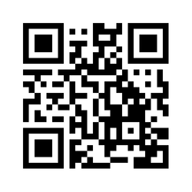
Tag der Tutorienarbeit 2024 –
Wir sagen den FAU-Tutorinnen und Tutoren Danke
... für ihr Engagement, Prüfungstipps, fürs Nochmalerklären, Unterstützung im Unialltag, Begeisterung fürs Fach, spannende Tutorien uvm.
Wofür möchtest du dich bei deinem Tutor oder deiner Tutorin bedanken? Sag’s uns unter https://t1p.de/danketutor2024
Das FBZHL veröffentlicht die Antworten am 6. Juni – dem deutschlandweiten Tag der Tutorienarbeit.

